Slide 1
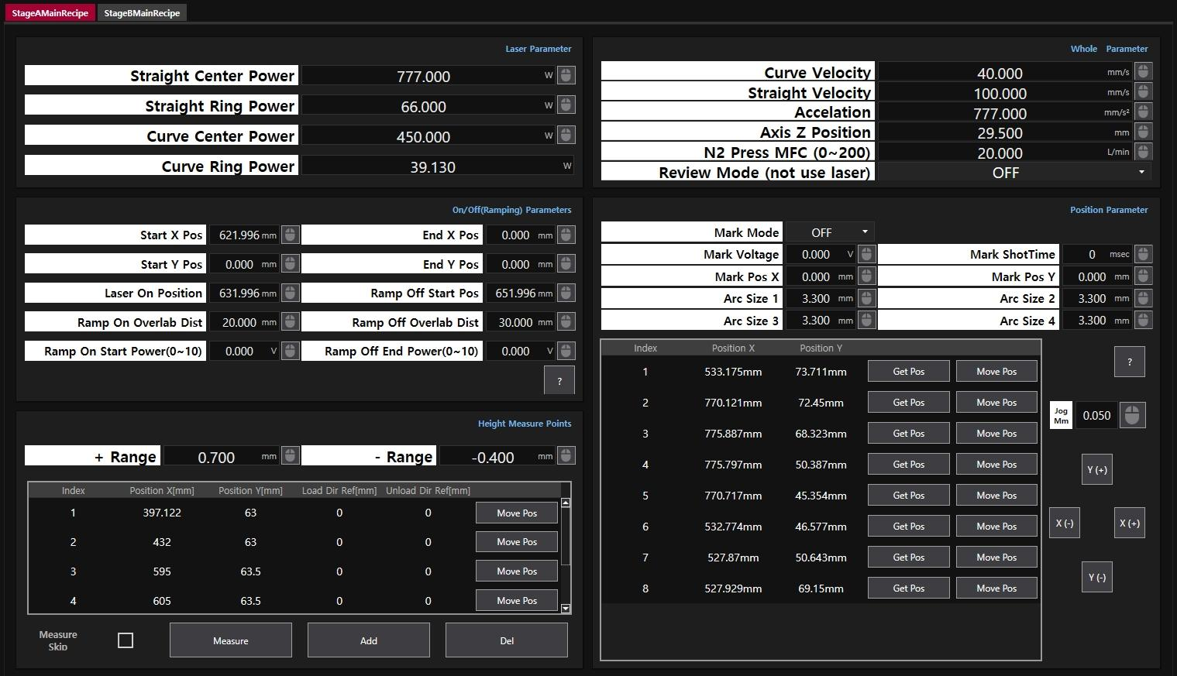
①
③
②
④

Slide 2
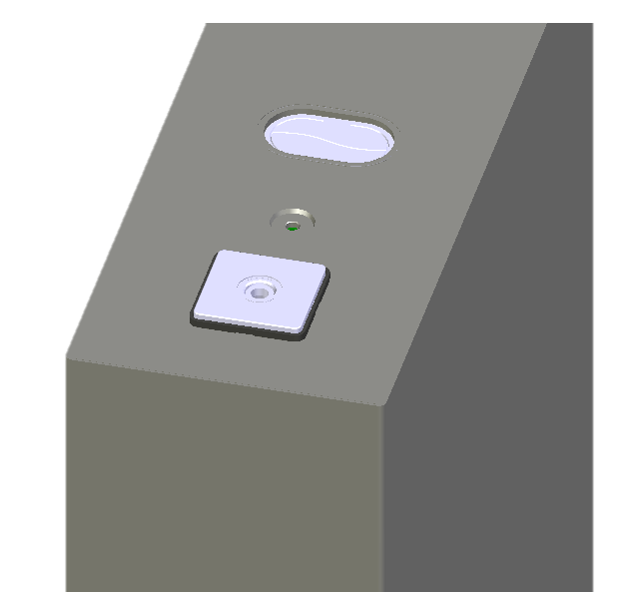
① Laser On
Position
③ Ramping Off
Start Position
② Ramping On
Overlab Dist
④ Ramping Off
Overlab Dist
용접 시작
용접 끝

Slide 3
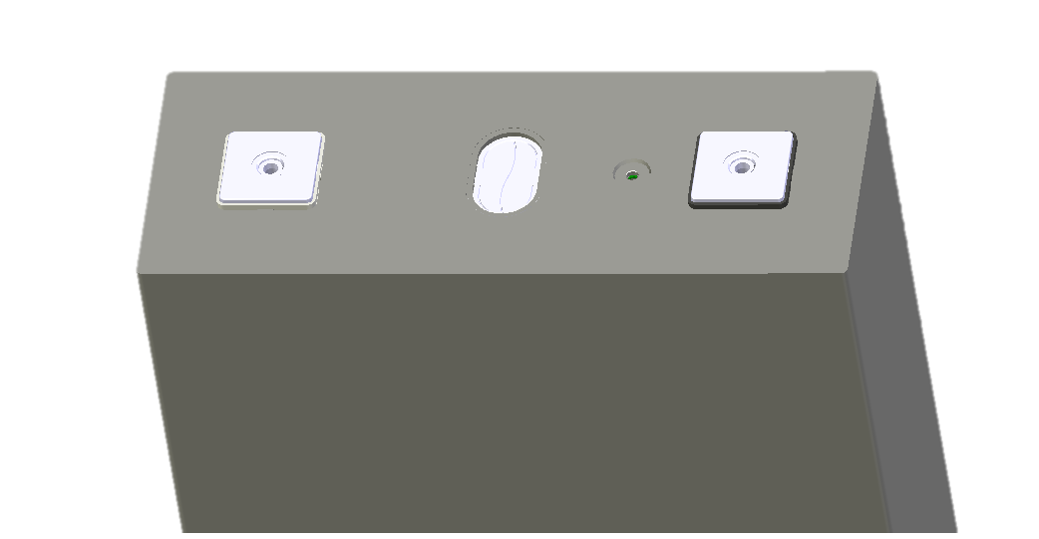
ARC2
②
①
ARC1
③
⑧
* A라인 기계좌표 방향
X+
④
⑦
ARC3
⑤
⑥
ARC4
Y+
용접경로
A Line
물류방향
ARC3
⑤
⑥
ARC4
④
⑦
③
⑧
용접경로
ARC2
②
①
ARC1
* B라인 기계좌표 방향
B Line
Y+
X+

